Slide 1
Graikų mitinio pasaulio modelis
Antrinis pavadinimas

Slide 2
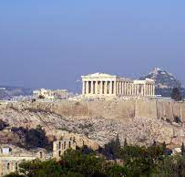
Ką žinome apie Antiką?
Padiskutuokime, kas yra Antika, kokius mitus, pasakojimus, įvaizdžius žinome.
Užpildykite išdalintas lenteles ir voratinklį.

Slide 3
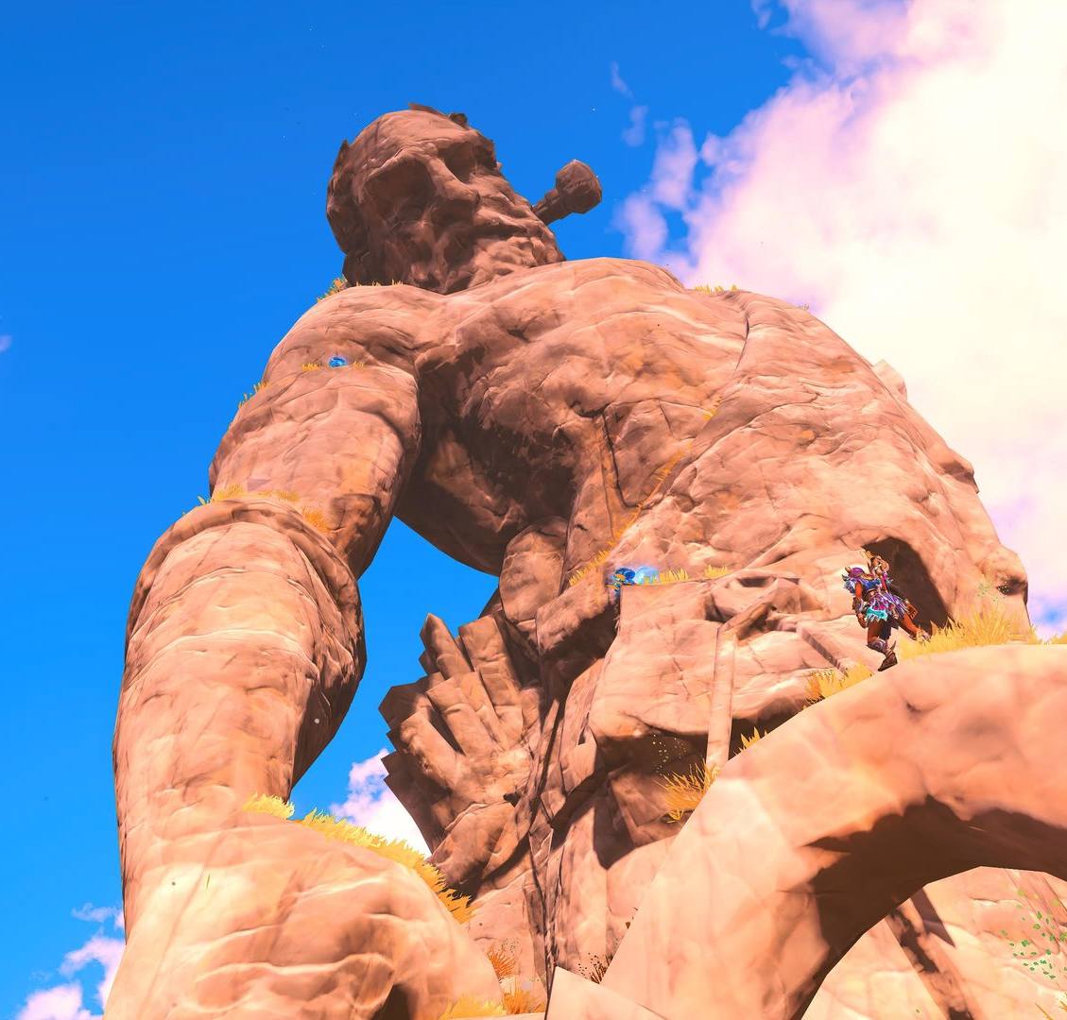
Graikų mitas apie pasaulio sukūrimą
https://sway.office.com/RpiEv2vZAWi8QKwP
Olimpiečiai
Pasaulio sukūrimas

Slide 4
Klausydami pasakojimo pildykite lentelę
Posakis | Trumpas kontekstas (turinys) | Prasmė
Gausybės ragas | Dzeusas jį globojusioms nimfoms padovanojo ožio ragą, iš kurio jos gaudavo visko, ko tik panorėdavo. | Gerovės ir turto simbolis
.......
.......
Lentelė pildoma viso ciklo metu, pasilikite daugiau vietos!!!

Slide 5
Namų darbai
Pasirinkite vieną graikų dievą ir išsiaiškinkite,
ką šis herojus simbolizuoja šiandien, kokiose
situacijose vartojamas jo vardas, įvaizdis.

Slide 6
Ilgalaikis projektas
Iki ciklo pabaigos parenkite projektą viena iš pasirinktų temų:
Pasirinkto antikos mito interpretacija šiuolaikiniame mene.
Laiškas pasirinktam Antikos herojui (veikėjui).
Komiksas pasirinkta tema.
Pasirinkto mito/kūrinio epizodo iliustravimas.
Pasirinkto teksto transformavimas (sušiuolaikinimas).
Senovės Graikijos žemėlapis (su mitų, dievų nuorodom).

